Slide 1


Slide 2
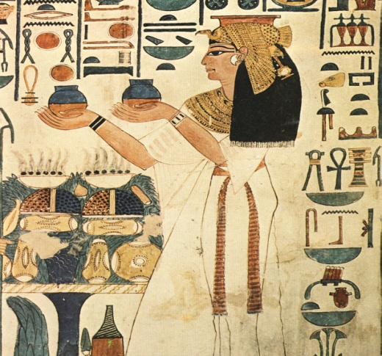
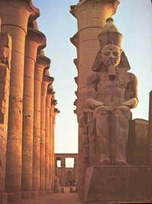
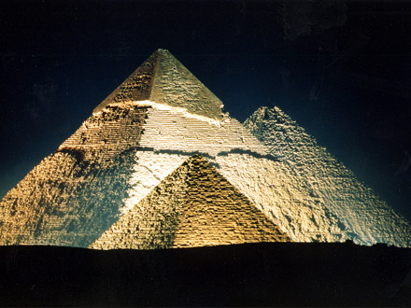
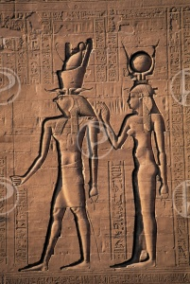
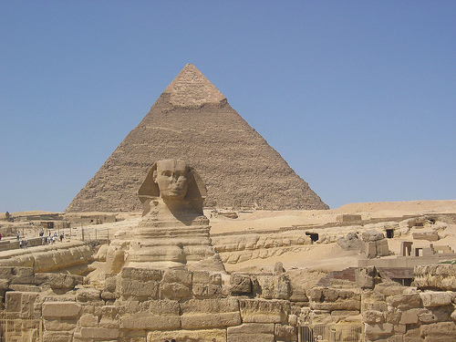
(Tema 4)
Arte de la edad antigua
Arte egipcio:
Construcciones colosales
Pintura
Bajo relieve
Personal Docente de Actividad Formativa III-Apreciación de las Artes Plásticas.

Slide 3
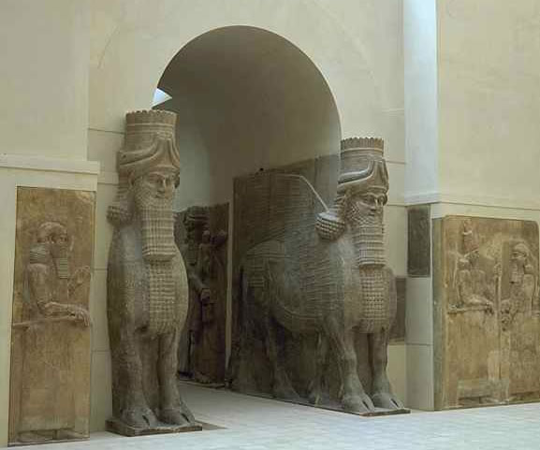
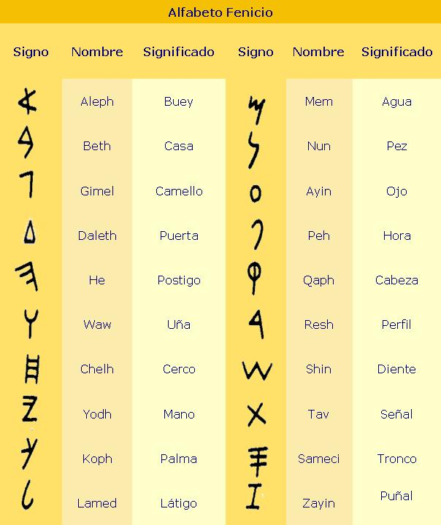
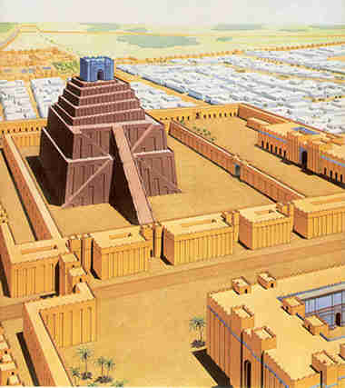
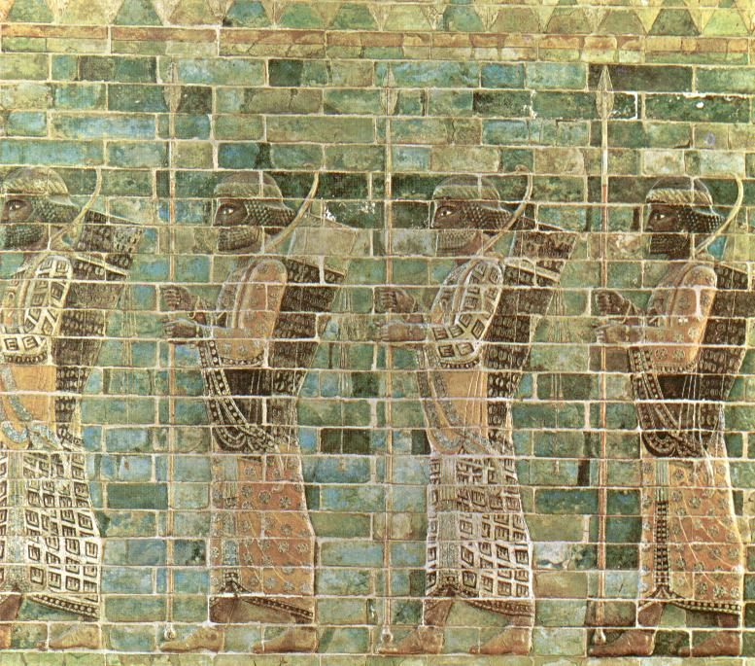
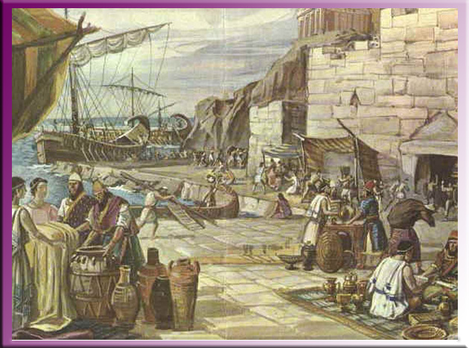
Cultura Fenicia
(Tema 4)
Toros Alados
Arte: Caldeo-
Asirio
Alfabeto Fonético
Zigurats
Cerámica Decorativa
Industria y Comercio
Personal Docente de Actividad Formativa III-Apreciación de las Artes Plásticas.

Slide 4
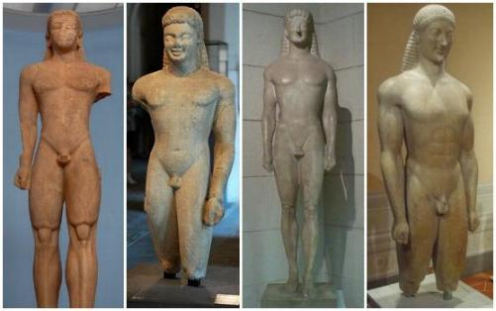
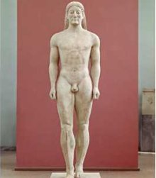
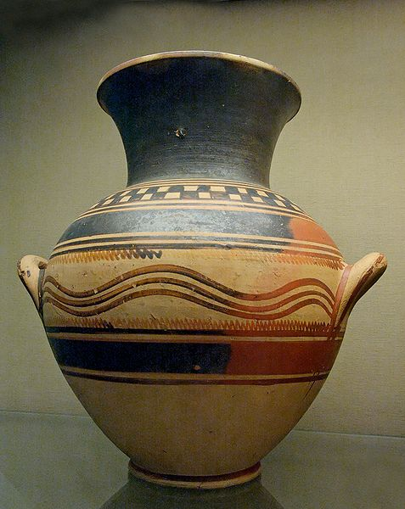
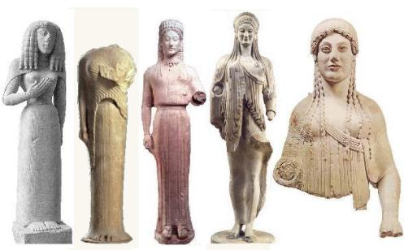
El Arte en Grecia
(Tema 4)
Período Arcaico:
Período
Geométrico:
Personal Docente de Actividad Formativa III-Apreciación de las Artes Plásticas.

Slide 5
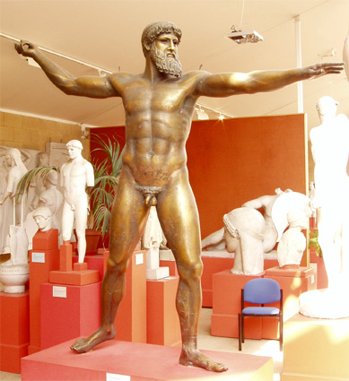
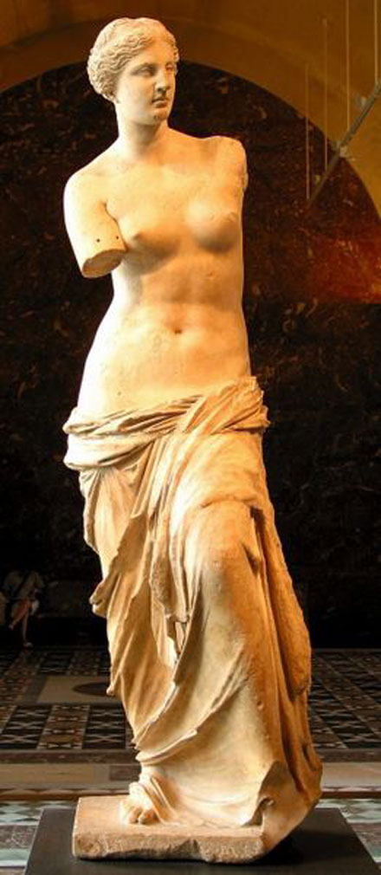
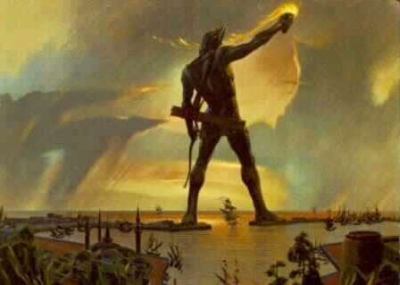
Período clásico
(Tema 4)
Fidias
(490 ac-431ac)
Escultor, Pintor y Arquitecto
Nace en Atenas
Estatua de Zeus
Venus de Milo
El coloso de Rodas
Personal Docente de Actividad Formativa III-Apreciación de las Artes Plásticas.

Slide 6
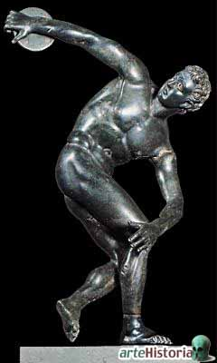
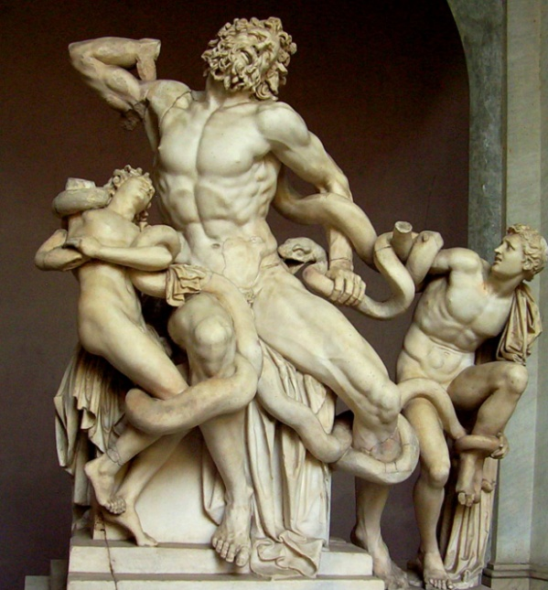
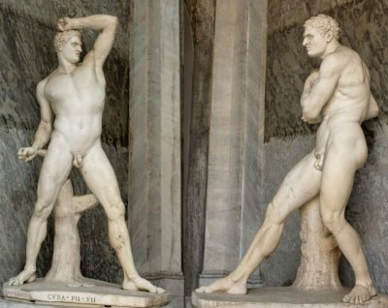
Mirón
(Tema 4)
Período Clásico
Período Helénico
Concepción de Simetría y Perfección en el arte greco
grupo Laooconte y sus hijos
museo del vaticano
Agesandro, Polidoro y Atenodoro
Discóbolo de Mirón (bronce)
museo de Termas De Roma
Personal Docente de Actividad Formativa III-Apreciación de las Artes Plásticas.

